Slide 1


¿INTRODUCCIÓN A VUE?
Gabriel Camps Lamigueiro

Slide 2

Sobre Mí
Soy de la Habana, Cuba.
Me gradué de Ingeniería Informática hace 6 años
En el mundo Frontend empecé trabajando con Jquery, después trabajé un tiempo con Angular.
Finalmente en uno de mis últimos trabajos se decidió empezar a utilizar Vue.
Aquí de nuevo empecé a ver la parte divertida de trabajar como Frontend.

Slide 3
Cómo Surge Vue
Fue creado por Evan You un antiguo desarrollador de Google que trabajaba con Angular 1.
Decidió basarse en los conceptos de “Data Binding” y “Reactivity” de Angular pero crear algo más sencillo.
Empezó a trabajar en Vue en 2013 como proyecto personal. En 2014 se realizó el primer release y en 2015 se lanzó la versión 1.
En ese momento ya el proyecto había ganado tracción dentro de la comunidad de desarrolladores Frontend y decidió empezar a trabajar a tiempo completo en él.

Slide 4
¿Qué es Vue?
Framework progresivo para construir interfaces de usuario.
Puede escalar fácilmente entre una biblioteca o un Framework dependiendo de los diferentes casos de uso.
Consiste en una biblioteca central accesible que se enfoca solo en la capa de vista y un ecosistema de bibliotecas de soporte que lo ayudan a abordar la complejidad en grandes “Single Page Applications (SPA)”.
Notes:
modelo–vista–modelo de vista. (model–view–viewmodel, abreviado MVVM)
Technically, Vue.js is focused on the ViewModel layer of the MVVM pattern. It connects the View and the Model via two way data bindings. Actual DOM manipulations and output formatting are abstracted away into Directives and Filters.

Slide 5
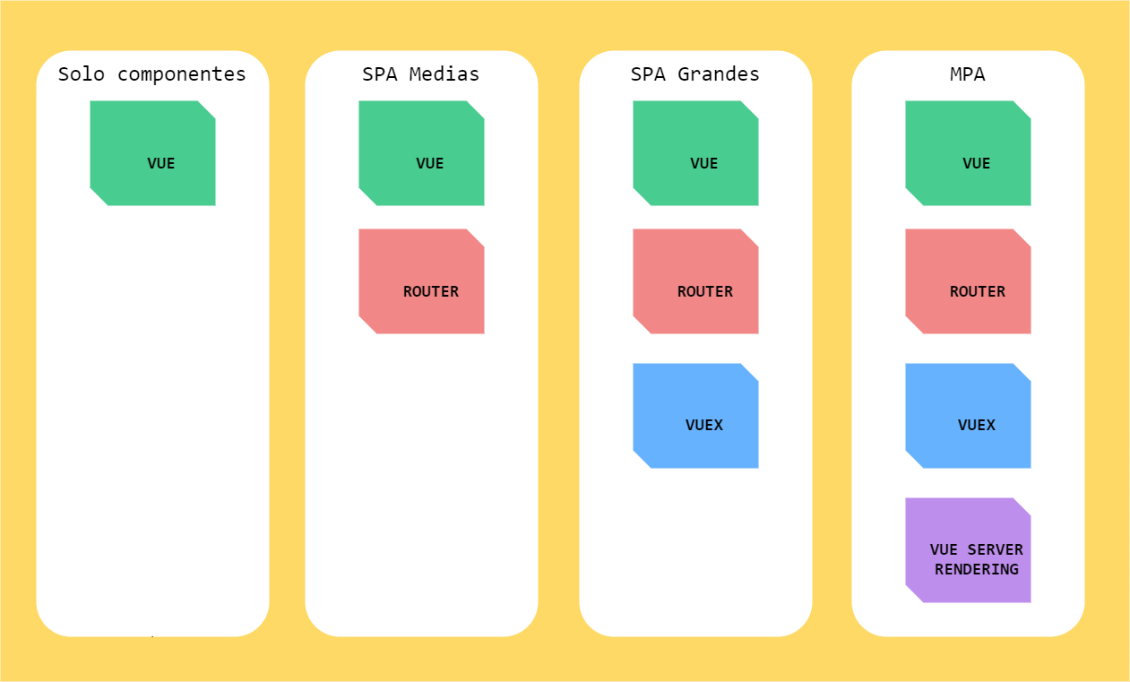
¿Qué significa que sea progresivo?

Slide 6
¿biblioteca o Framework?
-- Como Biblioteca o Librería
Simplemente con importar la librería en el HTML (Desde un CDN como cdnjs o unkpg) ya podemos utilizar Vue. Sin necesidad de preocuparnos de npm, ni de un transpilador de código
<script src="https://cdn.jsdelivr.net/npm/vue/dist/vue.js"></script>
-- Como Framework
Puedes usar el ecosistema de bibliotecas de Vue para crear sitios más complejos. Por ejemplo el Vue CLI, Vue-Router, Vuex, etc. Hay que tener un conocimiento básico de como usar un gestor de paquetes de node como el npm o el yarn. Saber un poco de que es un transpilador y de ES6 sería bueno.

Slide 7
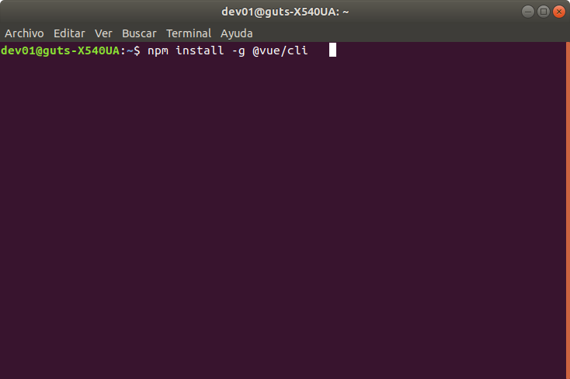
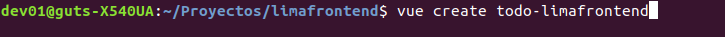
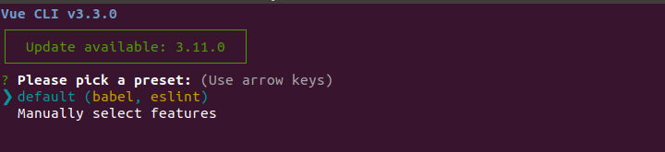
VUE CLI

Slide 8
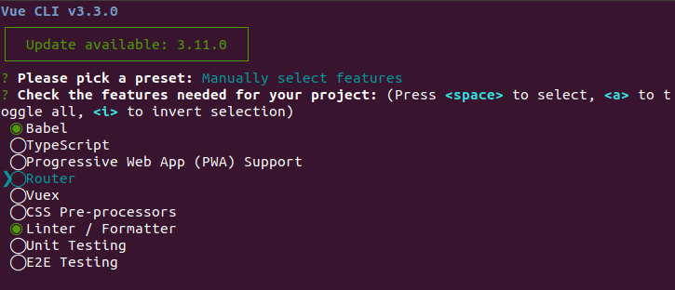
VUE CLI

Slide 9



Librerías interesantes
Bootstrap Vue
Vuetify (Material Design)
Vee-validate
Notes:
Bootstrap Vue (https://bootstrap-vue.js.org/)
Vuetify (Material Design) (https://vuetifyjs.com)
Vee-validate (https://baianat.github.io/vee-validate/)

Slide 10

Framework Vue para Server Side Rendering(SSR)
Notes:
Nuxt js, Framework Vue para SSR (https://nuxtjs.org)

Slide 11
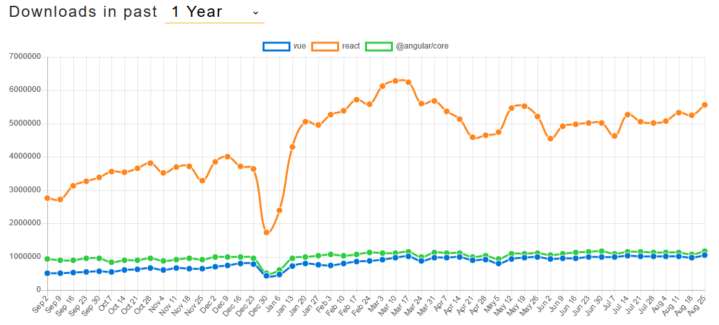
¿Debería aprender VUe?
React tiene muchas más descargas (aunque Vue sigue teniendo más estrellas en GitHub ☺)
Notes:
https://www.npmtrends.com/vue-vs-react-vs-@angular/core

Slide 12
Resultado de Búsqueda en sitios de trabajos Freelance
Búsqueda realizada el 26-08-2019
Notes:
https://www.upwork.com/
https://www.workana.com/

Slide 13
Desventajas
Al ser más pequeña la comunidad de Vue y existir menos desarrolladores que trabajen con él, las empresas se deciden por tecnologías donde les sea más fácil encontrar fuerza de trabajo.
Además, React y Angular cuentan con el soporte directo de grandes compañías (su desarrollo depende de ellas), mientras que Vue depende completamente de la comunidad. Sin embargo, recibe ayuda de grandes empresas como Laravel, NativeScript, Alibaba (también de otras compañías chinas).
Vue hasta ahora no tiene un framework tan consolidado como React Native o IONIC.
Native Script with Vue (https://www.nativescript.org/vue)
Weex (https://weex.apache.org/)
@ionic/vue (https://www.npmjs.com/package/@ionic/vue)
Vue native (https://vue-native.io/)

Slide 14
¿Debería aprender Vue?
Su curva de aprendizaje es mucho menor.
En mi opinión es bueno tanto para desarrolladores Juniors que para Seniors.
La documentación es muy completa, la comunidad se ocupa de que todo sea lo más claro posible.

Slide 15
Empresas Grandes que Utilizan Vue
GitLab
Alibaba
Adobe => Behance.
Xiaomi
Laravel => Laracasts.
Además han favorecido la integración entre los dos frameworks.
Nintendo

Slide 16
Bibliografía
https://vuejs.org/
https://github.com/vuejs/vue
https://about.gitlab.com/2016/10/20/why-we-chose-vue/
https://www.netguru.com/blog/13-top-companies-that-have-trusted-vue.js-examples-of-applications
https://www.bravent.net/es-vue-una-alternativa-real-a-angular-o-react
https://www.genbeta.com/desarrollo/por-que-elegir-vuejs-5-razones-para-considerarlo-nuestro-proximo-framework-de-referencia
https://carlosazaustre.es/que-es-lo-que-me-gusta-de-vue-js/
(Tutorial de Vue) https://www.youtube.com/watch?v=78tNYZUS-ps
https://blog.pusher.com/why-vuejs-laravel/

Slide 17
Ejemplos
https://github.com/gclamigueiro/lima-frontend-todo-list-vue
https://github.com/gclamigueiro/lima-frontend-simple-example-vue

Slide 18
Gracias
Gabriel Camps Lamigueiro
LinkedIn: /gabriel-camps-lamigueiro
Email: gabriel9891cl@gmail.com
Teléfono: 915990508

